Slide 1

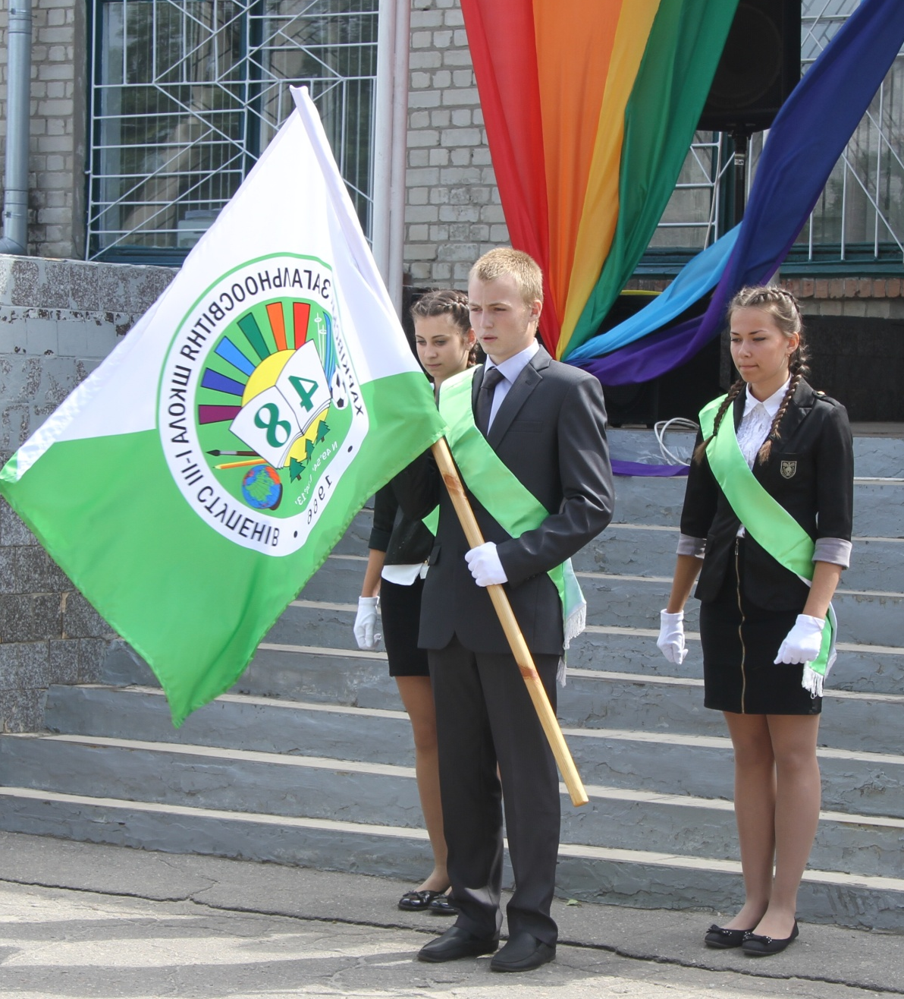
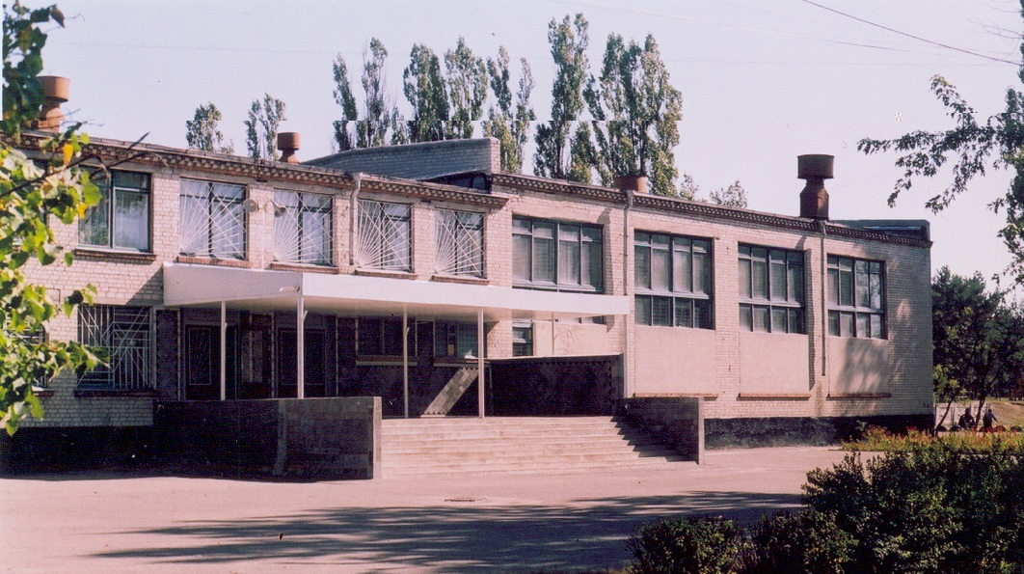
Рідна школо!
З ювілеєм!

Slide 2

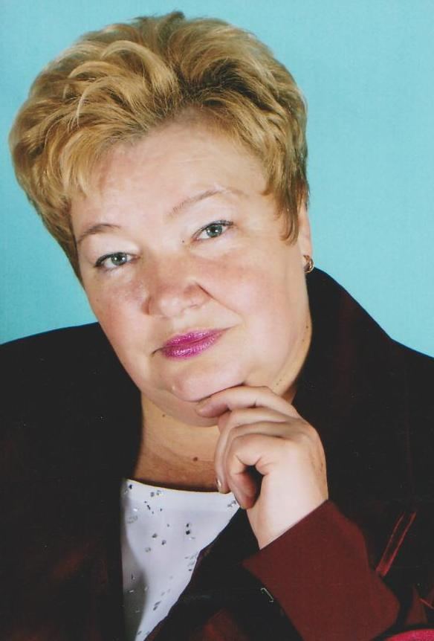
1987-2011
Директор школы –
Смаль
Галина Васильевна
- учитель высшей категории,
- учитель-методист,
- награждена Грамотой Министерства образования Украины

Slide 3
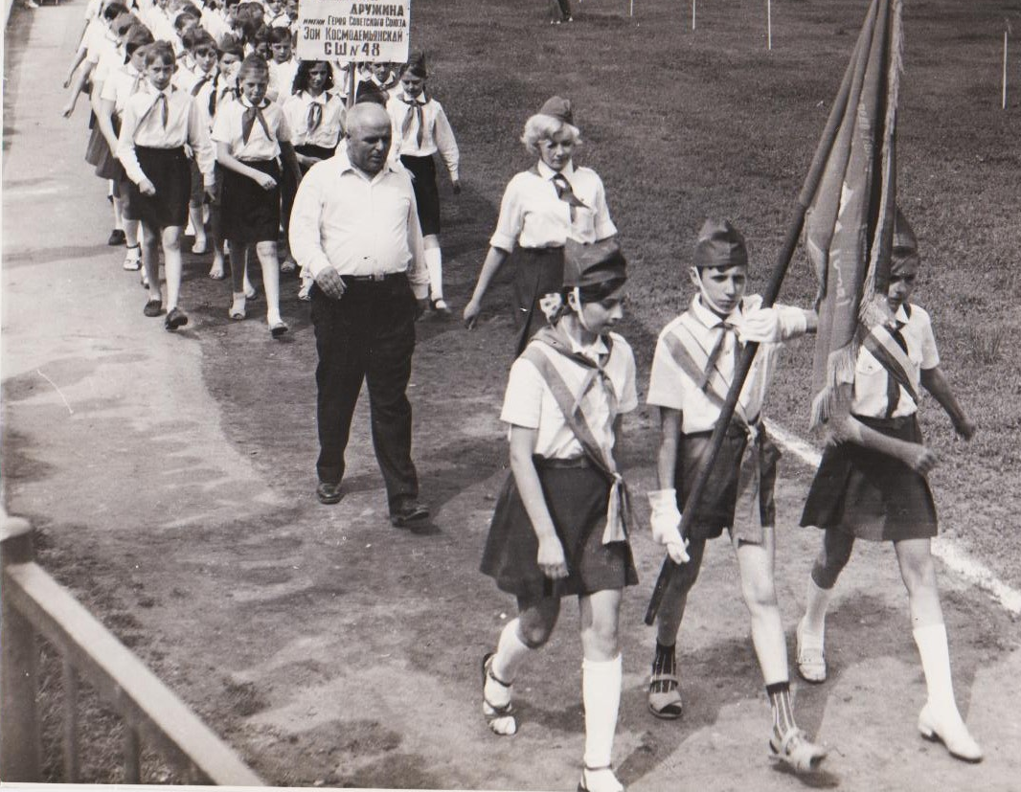
А начиналось все так…
1968-1977 – старшая пионервожатая.

Slide 4
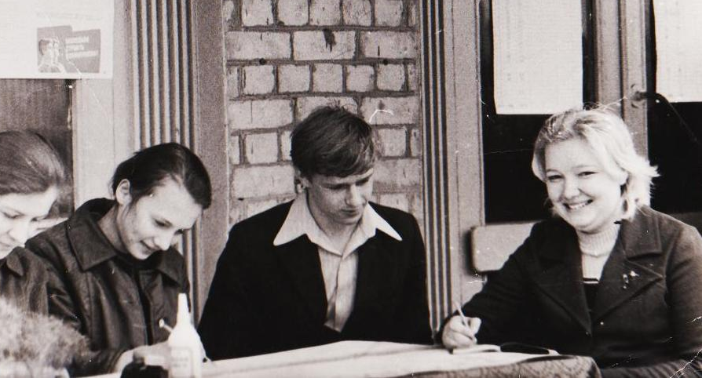
1977-1982 - Организатор внеклассной работы в школе.

Slide 5
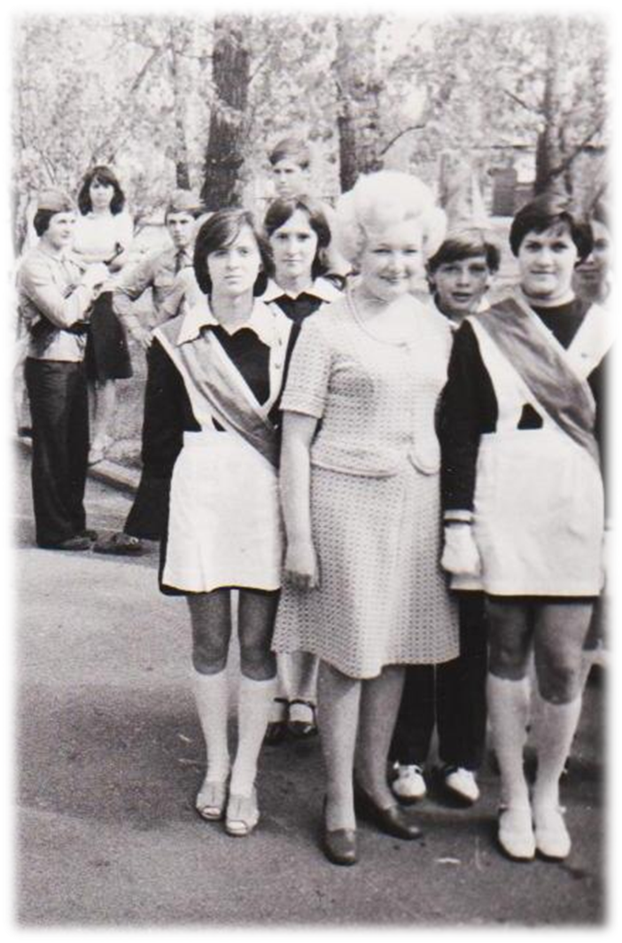
1982-1987 – заместитель директора по учебно-воспитательной работе

Slide 6
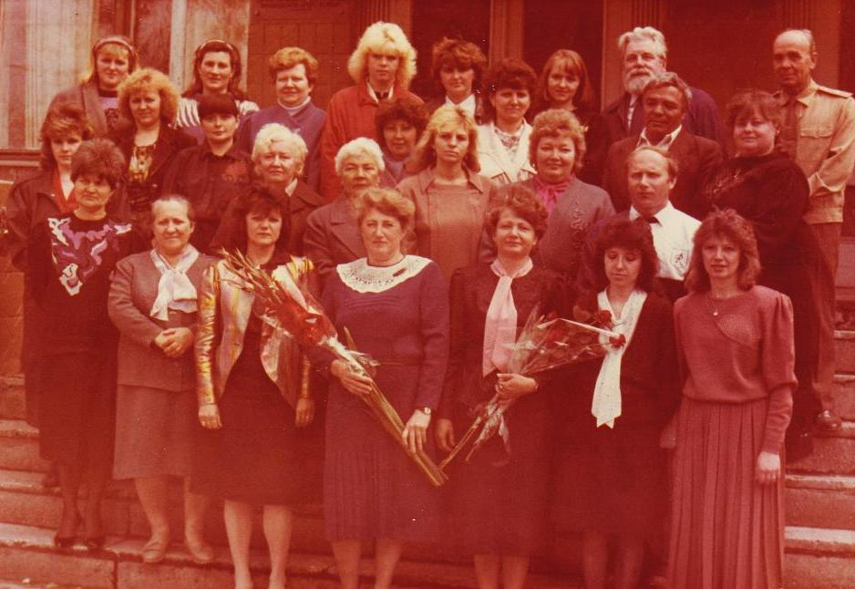
1992
Педагогический коллектив школы

Slide 7
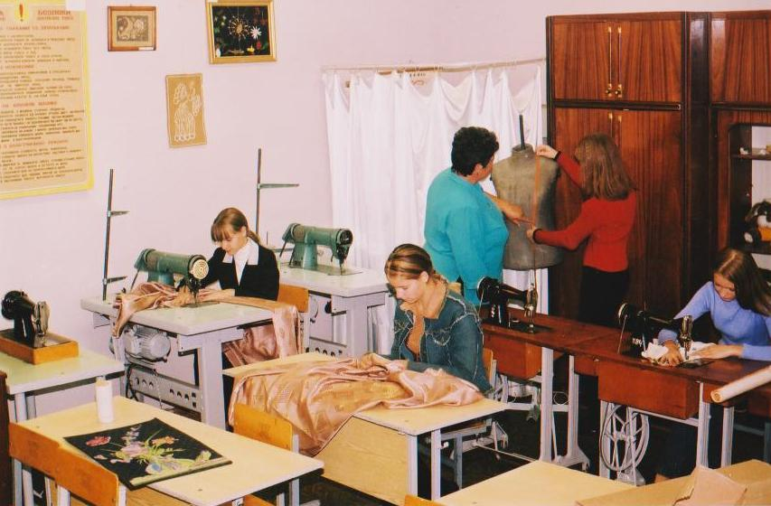
Кабинет обслуживающего труда. Швейный цех.

Slide 8
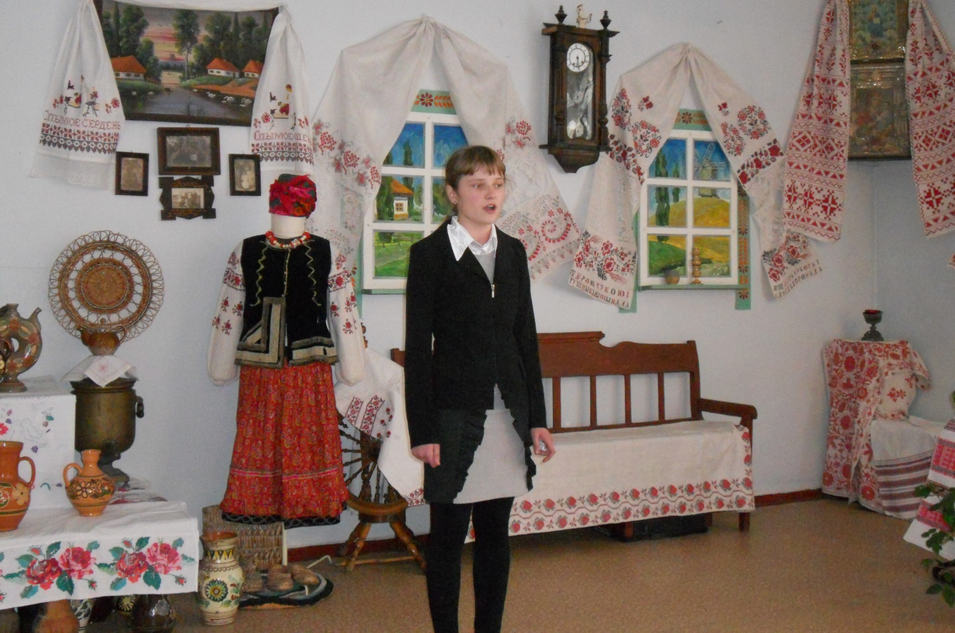
Музей «Берегиня»

Slide 9
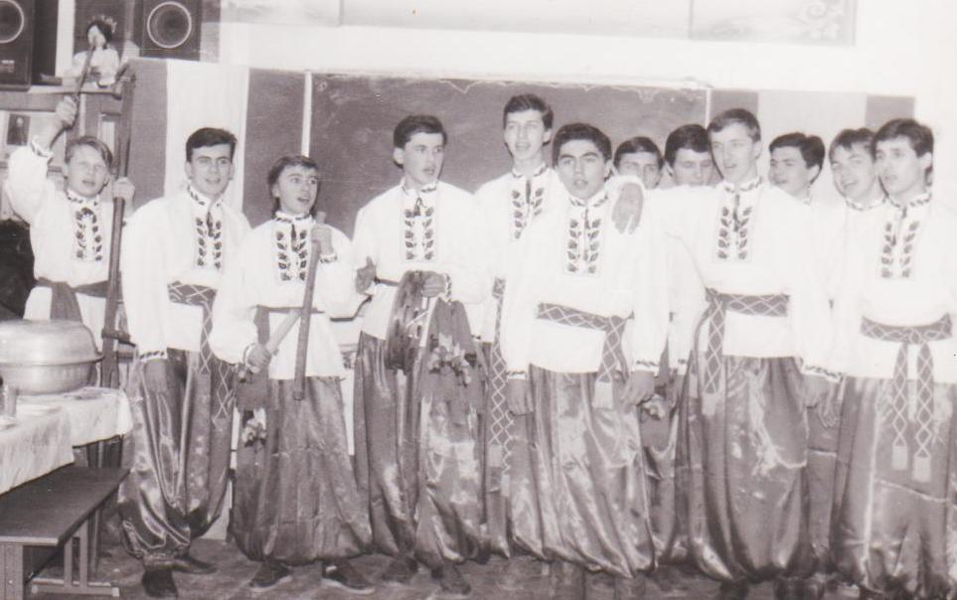
Українські вечорниці

Slide 10
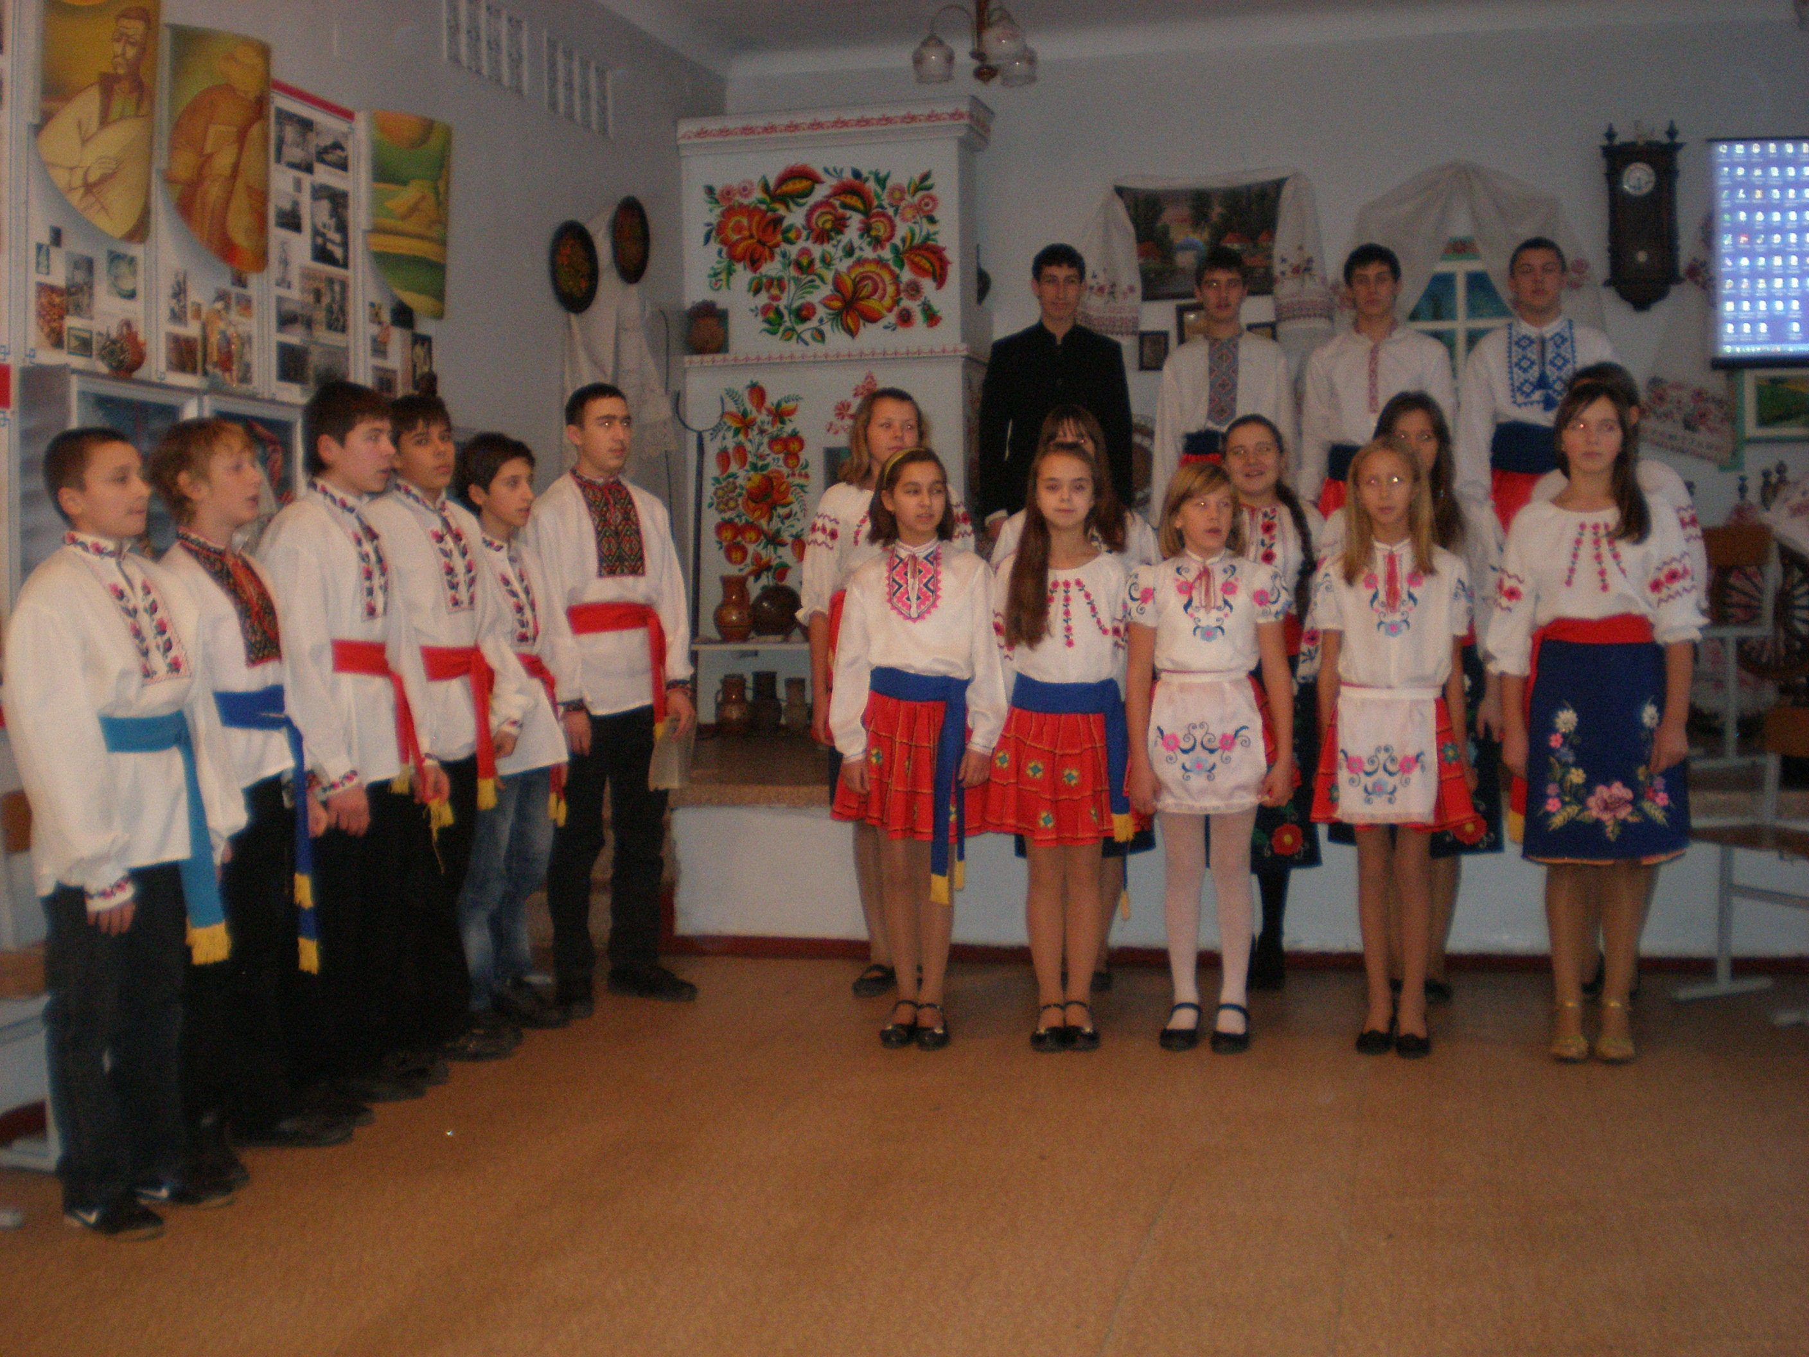

Slide 11
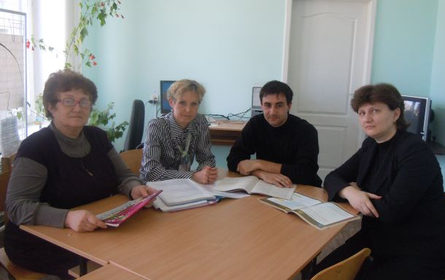
Методобъединение учителей математики и информатики

Slide 12
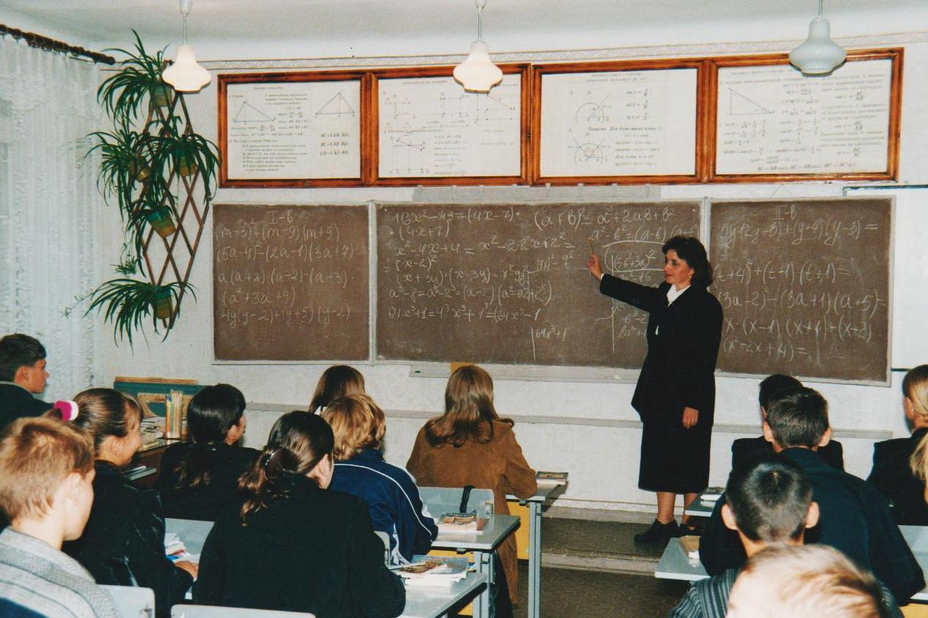
Кабинет математики

Slide 13
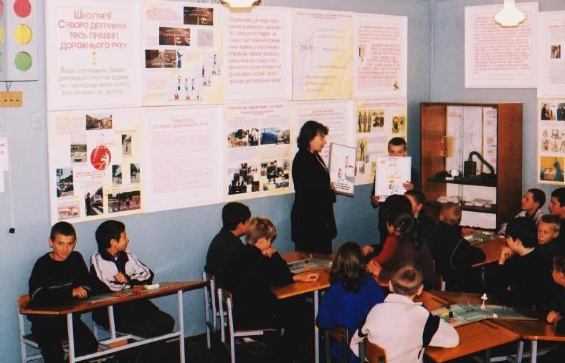
2002. Кабинет «Основы здоровья»

Slide 14
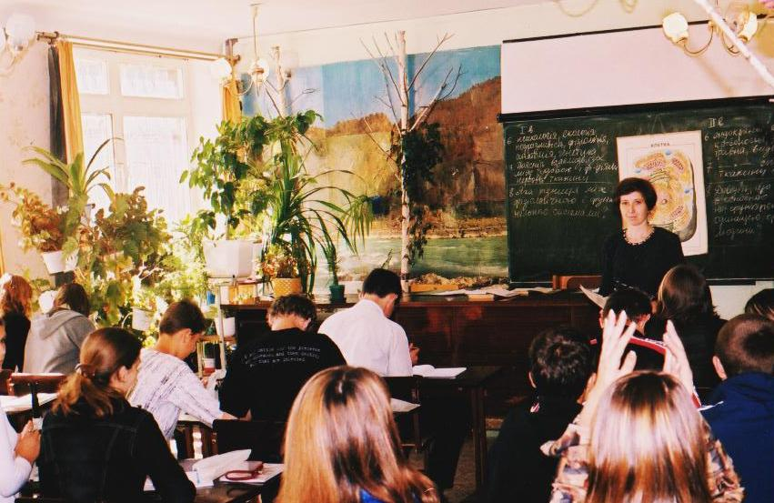
Кабинет биологии

Slide 15
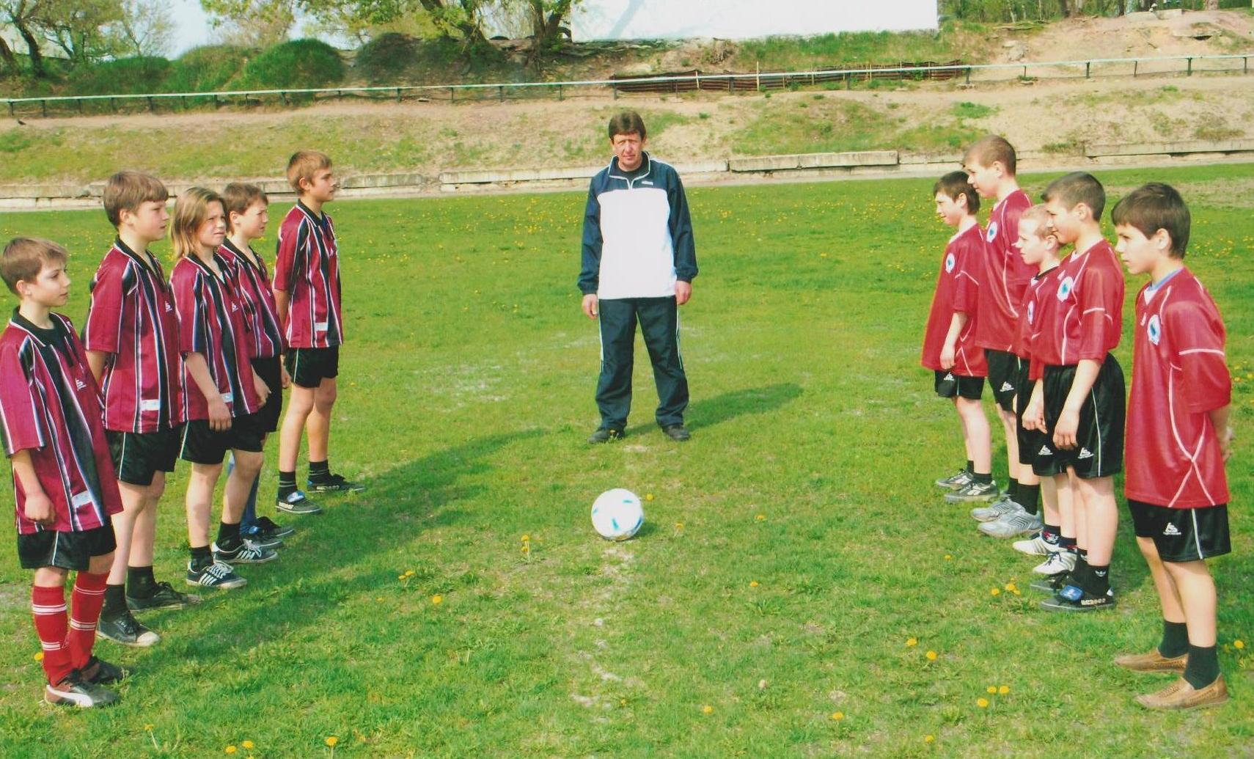
Спортивные соревнования

Slide 16
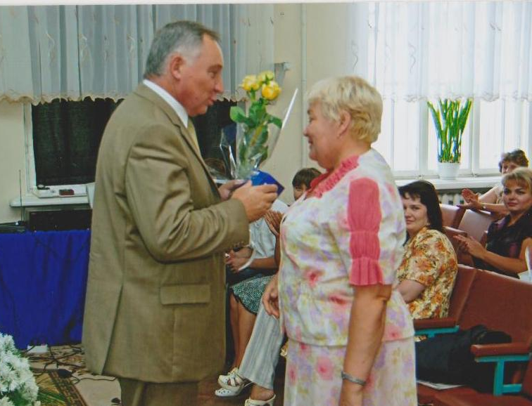
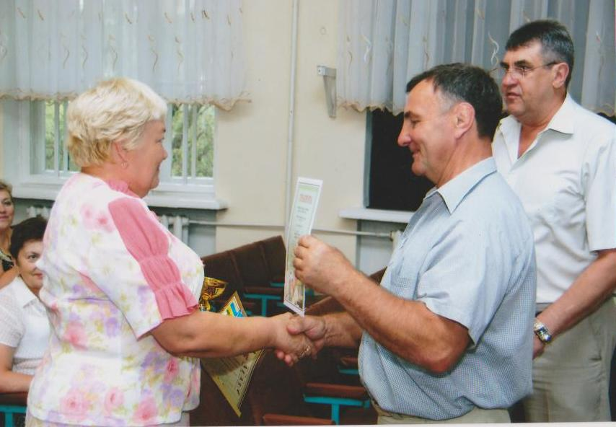
2003
Награждение за спортивные достижения школы
2002
Награждение коллектива за подготовку школы
к новому учебному году

Slide 17
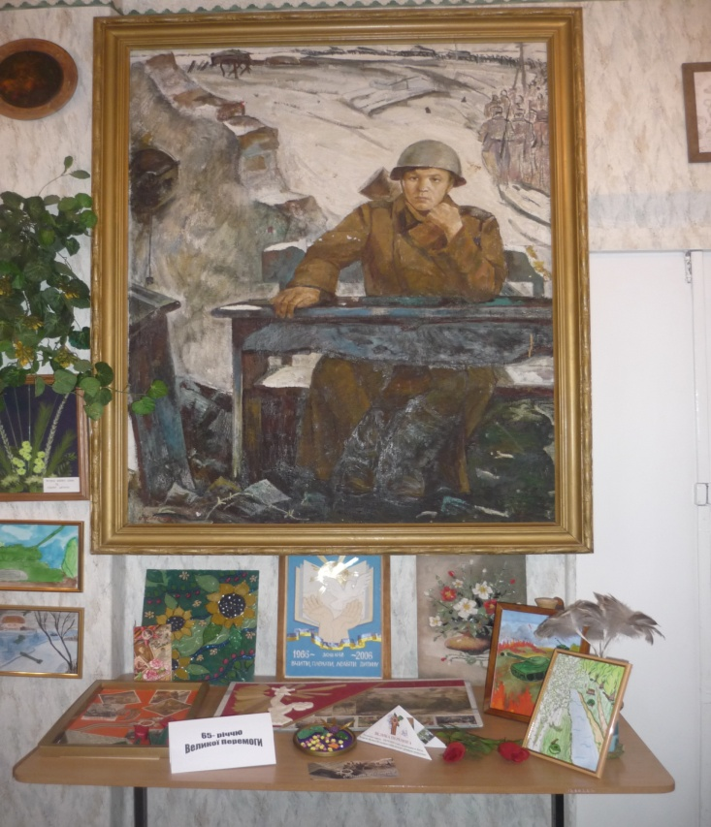
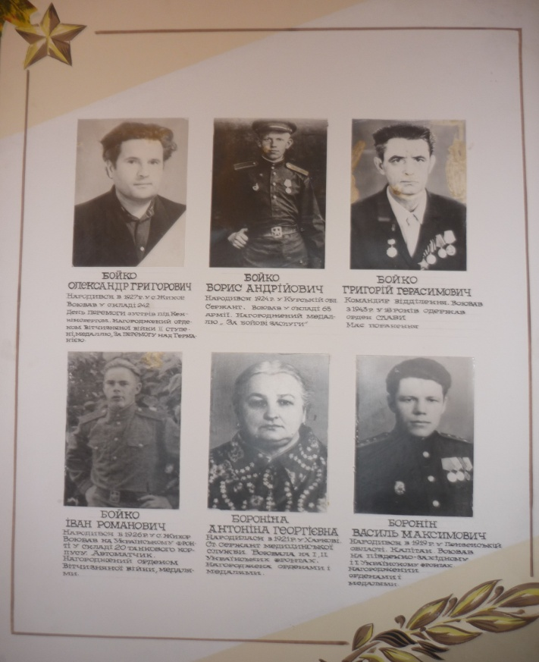
Музей Боевой Славы

Slide 18
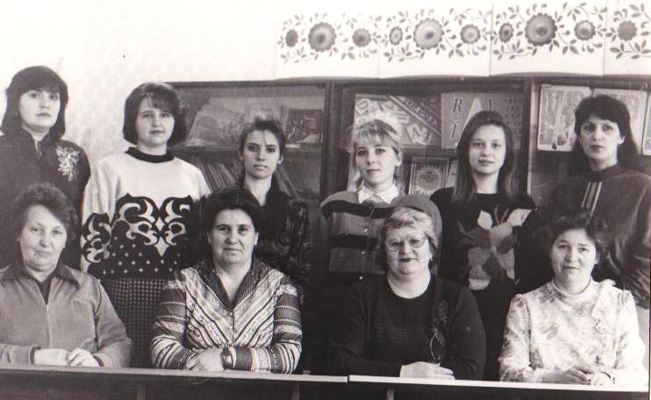
Методическое объединение учителей начальной школы

Slide 19
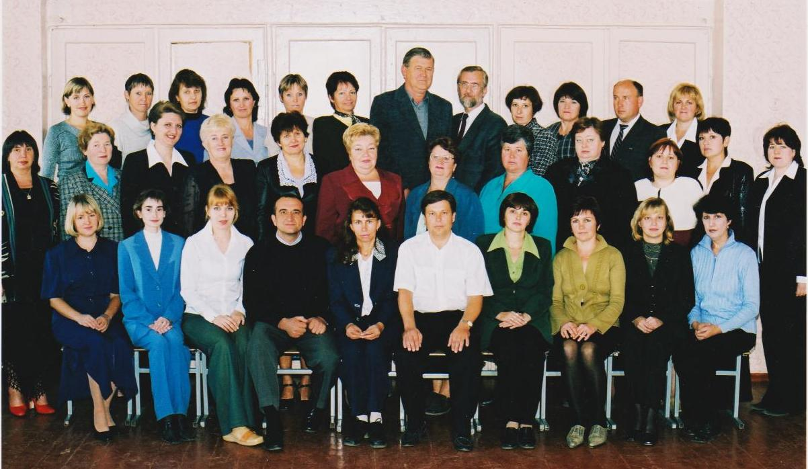
2002
Педагогический коллектив школы

Slide 20
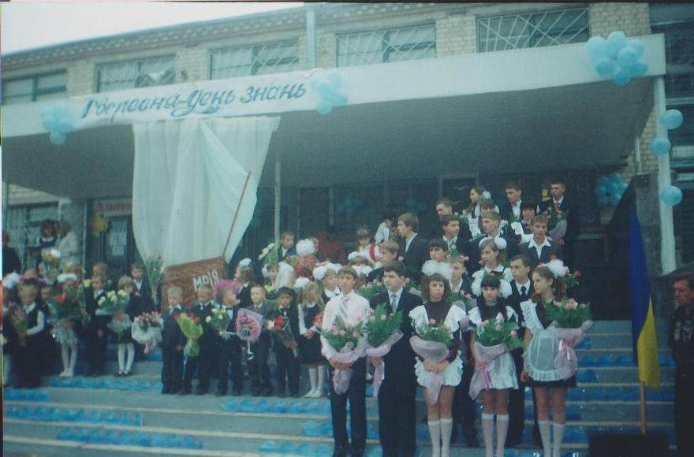
Выпуск 2010 года

